Slide 1




Занимательная математика
Интерактивная инфографика в Power Point
Урок-игра 4 б класс
Думай, соображай, будь внимателен!

Slide 2
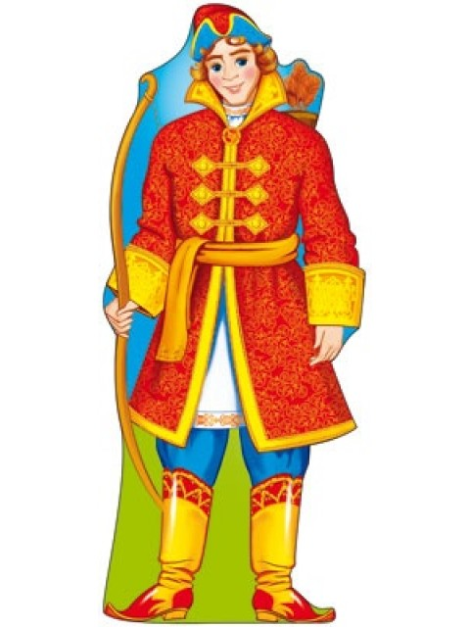
Там на неведомых дорожках
следы невиданных зверей,
Избушка там на курьих ножках стоит без окон, без дверей…..
Сказка

Slide 3
По двору ходили гуси. У всех гусей Саша насчитал 6 лап. Сколько гусей гуляло во дворе?
Два друга играли в шахматы 3 часа. Сколько времени играл каждый из них?
На ветке сидело несколько птичек. У них всего 8 крыльев. Сколько птиц сидело на ветке?

Slide 4






Сколько квадратов и прямоугольников в этих фигурах?

Slide 5
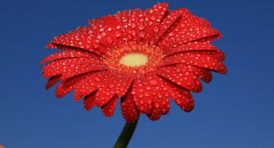

1-вниз, 3- вправо,
4-вверх,2- влево,2-вниз

Slide 6

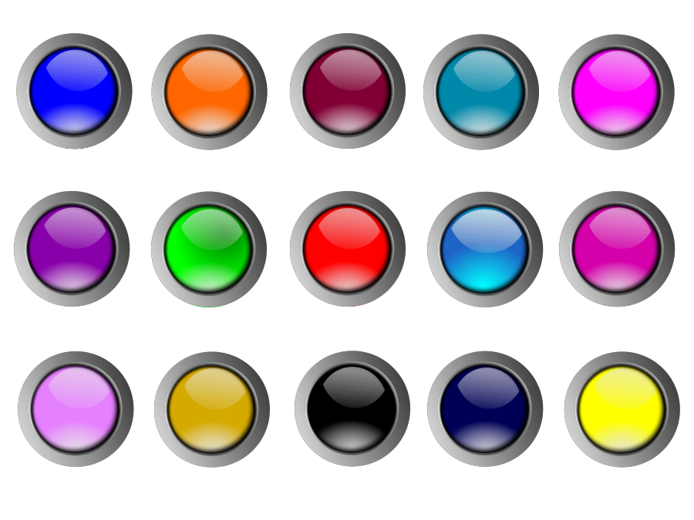
Для выполнения желаемого задания надо нажать на кнопку с нужным названием.
Для проверки правильного ответа нужно нажать на
Цепочки
Ребусы
Фигуры
Скобки
Задачи

Slide 7
Решить цепочки
18
· 30
: 20
: 9
· 300
+ 100
1000
· 7
· 7
40
· 7
: 2
- 90
· 11
+ 65
615
Цепочки
Ребусы
Фигуры
Скобки
Задачи

Slide 8



Разгадать ребусы
 |  |  | * | * | 3
 |  |  |  | * | *
 |  | 1 | 0 | * | 1
 | * | * | * | *
 | 1 | 1 | 0 | 1 | 1
 | 9 | 8 | 2 | 4 | 3 | 2
 | 9 | 6 |  |  | 3 | 0 | 7
 |  | 2 | 2 | 4
 |  | 2 | 2 | 4
 |  |  |  | 0
 |  |  | 1 | 4 | 3
 |  |  |  | 7 | 7
 |  | 1 | 0 | 0 | 1
 | 1 | 0 | 0 | 1
 | 1 | 1 | 0 | 1 | 1
 | 9 | * | * | * | 3 | *
 | * | 6 |  |  | * | * | *
 |  | 2 | * | 4
 |  | * | * | *
 |  |  |  | 0
Цепочки
Ребусы
Фигуры
Скобки
Задачи

Slide 9
Сосчитать фигуры
Сколько треугольников
на чертеже?
13
Сколько четырёхугольников
на чертеже?
6
Цепочки
Ребусы
Фигуры
Скобки
Задачи

Slide 10
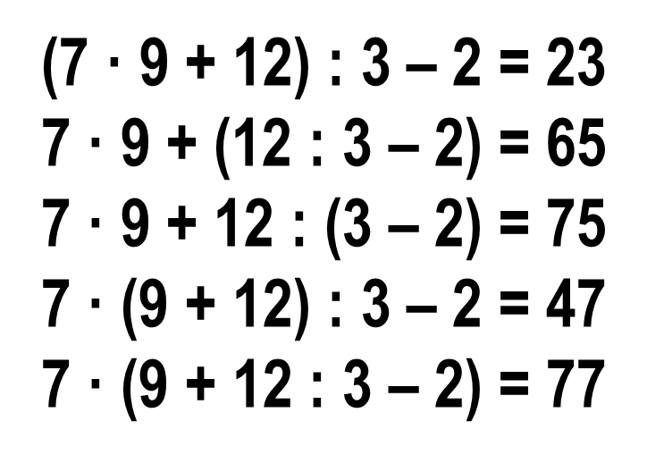


Поставить скобочки
7 · 9 + 12 : 3 – 2 = 23
7 · 9 + 12 : 3 – 2 = 65
7 · 9 + 12 : 3 – 2 = 75
7 · 9 + 12 : 3 – 2 = 47
7 · 9 + 12 : 3 – 2 = 77
Цепочки
Ребусы
Фигуры
Скобки
Задачи

Slide 11
Задачи
Длина дорожки 300 м. Чему равна половина этой дорожки?
Сколько месяцев содержит 5/6 года?
2/5 кружки сахарного песка весит 100 г. Сколько весит кружка сахарного песка?
Площадь 1/4 садового участка составляет 250 м². Чему равна площадь этого участка?
150 м.
10 мес.
250 г.
1000 м²
Цепочки
Ребусы
Фигуры
Скобки
Задачи

Slide 12
Молодцы!
Чем понравился урок?
Какую тему нам нужно повторить?
Что бы хотели изменить?

Slide 13
Источники информации
http://easyen.ru/logotip/logo.png - логотип СУП
https://img-fotki.yandex.ru/get/9796/118996403.120/0_a93d9_2491ff72_XL.- png рамка
https://yandex.ru/images/search/?cbir_id=1012332%2FAZgs1yDx4xqkZ9fIXLDK3w&rpt=imageview&redircnt=1522787471.1 – простые числа и знаки
http://ramki-photoshop.ru/predmet/pedmet86.png - карандаши в стаканчике
http://www.yapfiles.ru/show/1765409/.png.html - кнопки
https://yandex.ru/images/search?text_Arithmetic_symbols.svg.png=simage&lr=19
https://yandex.ru/images/search?text=19&source=КраснаяГалка.png
Автор технологического приема Г.О.Аствацатуров
http://easyen.ru/load/232-1-0-62065

